Slide 1


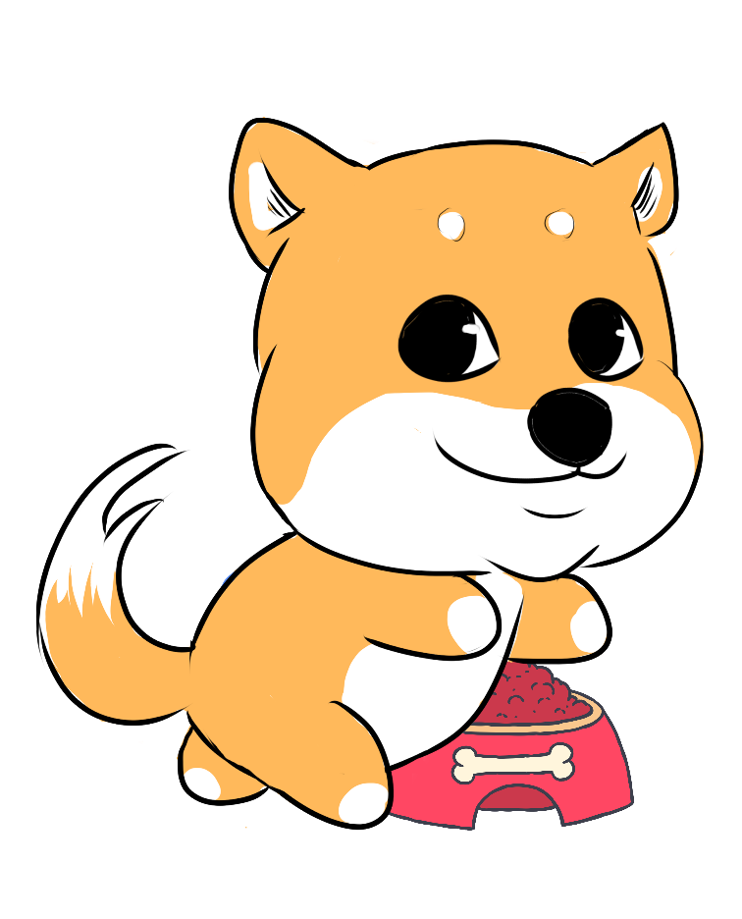
《豆柴宠物网店》
IT项目管理汇报-2020018组

Slide 2

目 录
1
项目简介
CONTENTS
2
项目启动
3
项目计划
4
项目执行
5
项目控制
6
项目收尾

Slide 3
01
项目简介

Slide 4
1 项目简介
项目内容
豆柴宠物网店是一个宠物网站系统为广大用户实现便捷的购买宠物的功能，实现宠物商店的网络化管理。
01
项目发起人
假设为项目团队成员与颜建强老师
02

Slide 5
1 项目简介
项目解决问题
目前社会面上养宠物的人数增加的非常迅速，将传统宣传与日益成熟的网络宣传结合在一起，来打造一个兼具传统和电子商务特色的宠物销售网站，帮助大家更好更规范更方便的拥有自己的宠物。
03
项目目标
网站前台系统主要负责与用户打交道，实现用户的注册、登录、宠物预览、提交订单等功能。网站后台系统主要实现管理员登录、会员中心、新闻动态、完成订单、系统维护等功能。
04

Slide 6



02
项目启动

Slide 7

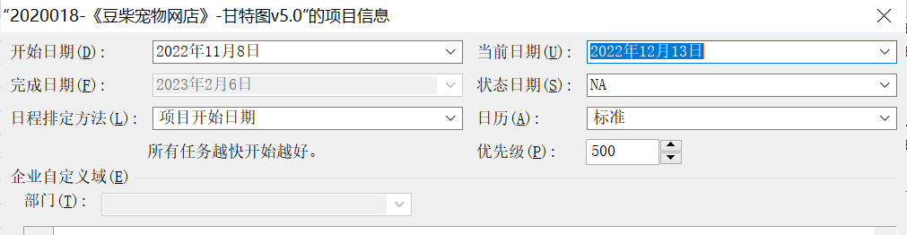
2.1项目起止时间与项目基本信息
开始
2022.11.8
2023.2.6
结束

Slide 8
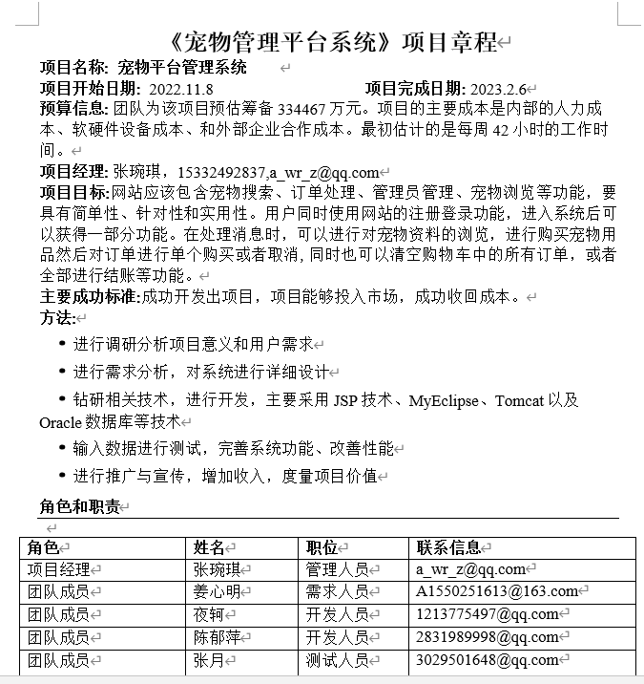
2.2项目章程

Slide 9
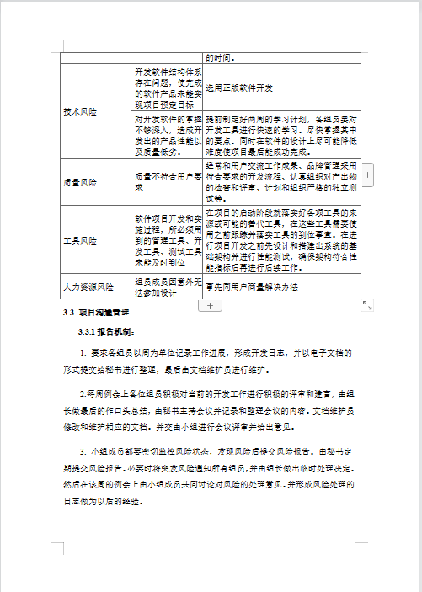
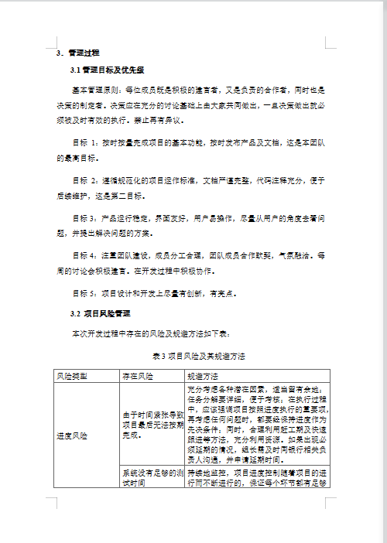
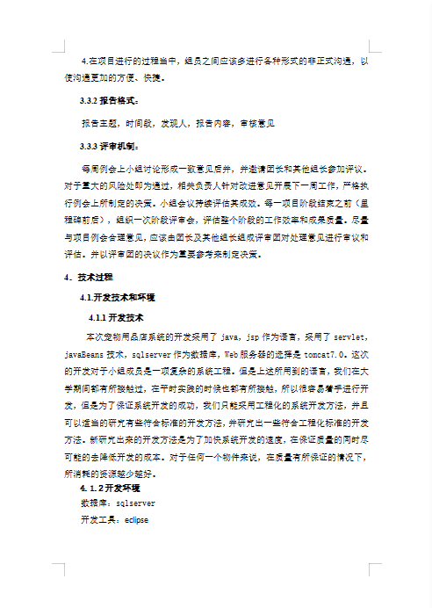
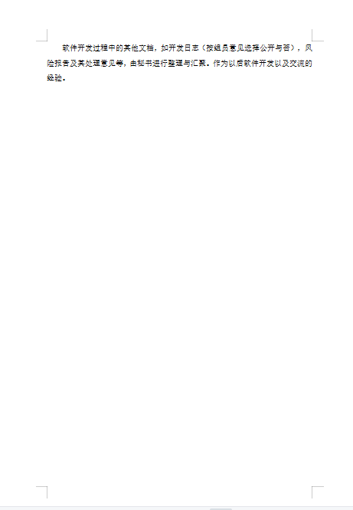
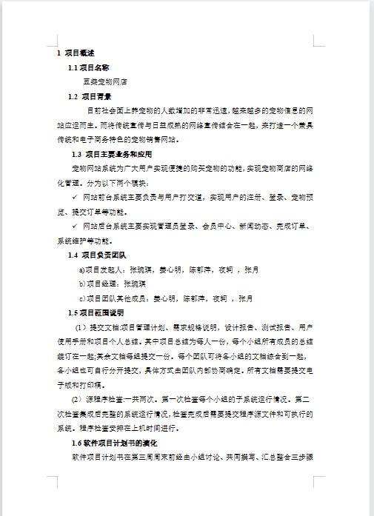
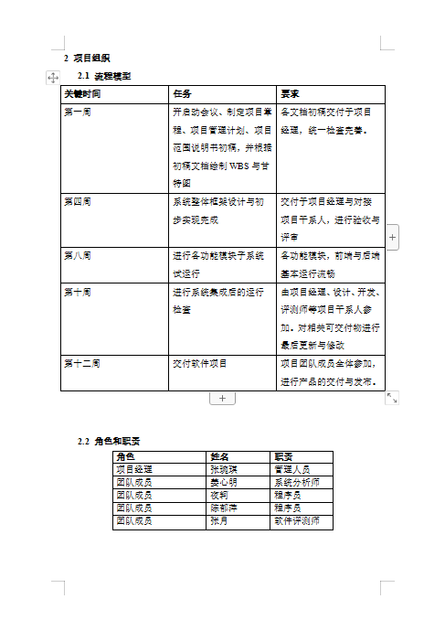
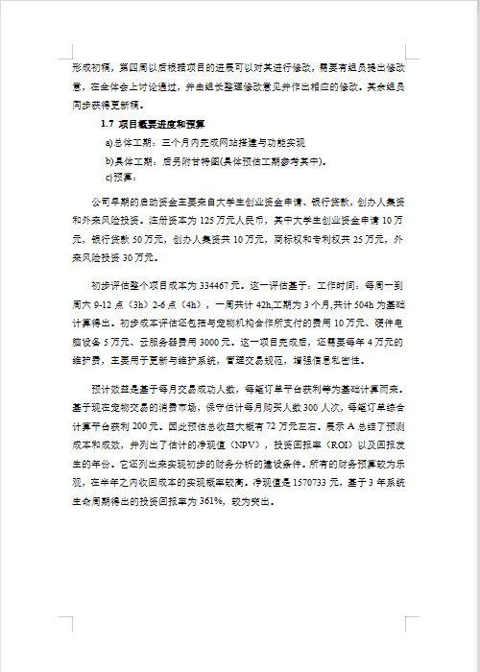
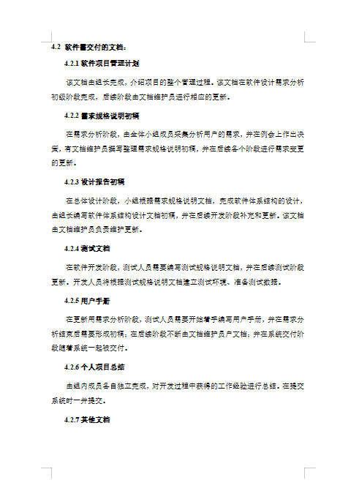
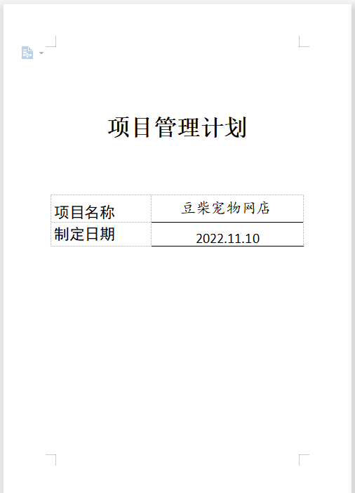
2.3项目管理计划书

Slide 10
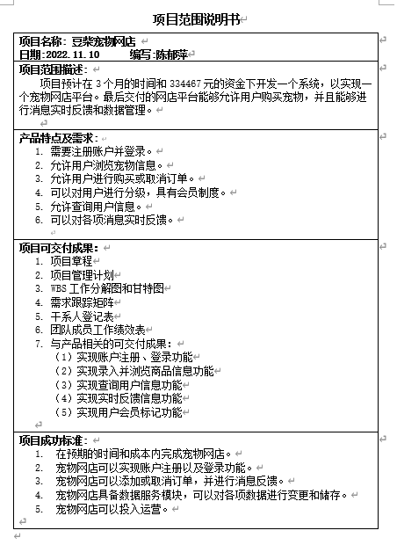
2.4项目范围说明书

Slide 11
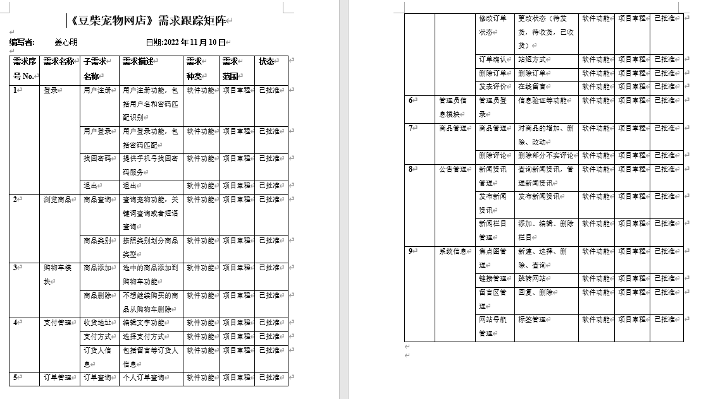
2.5项目需求跟踪矩阵

Slide 12
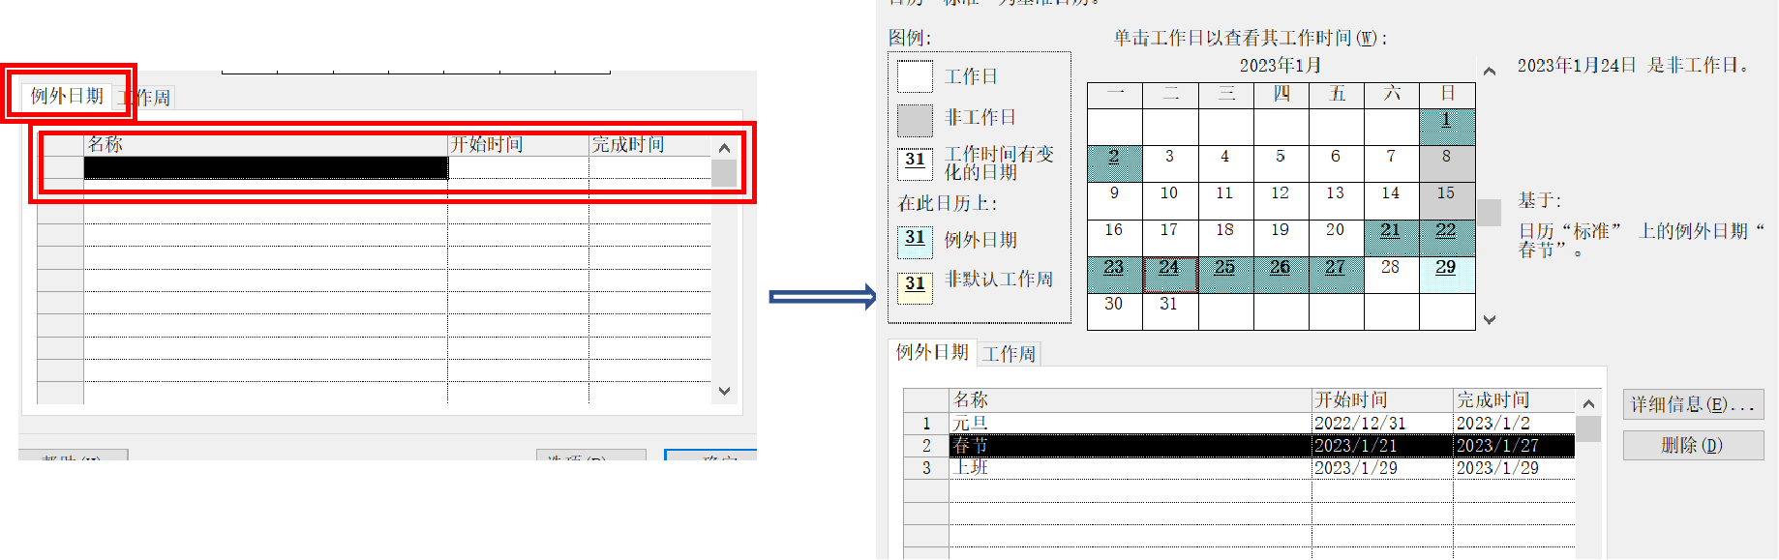
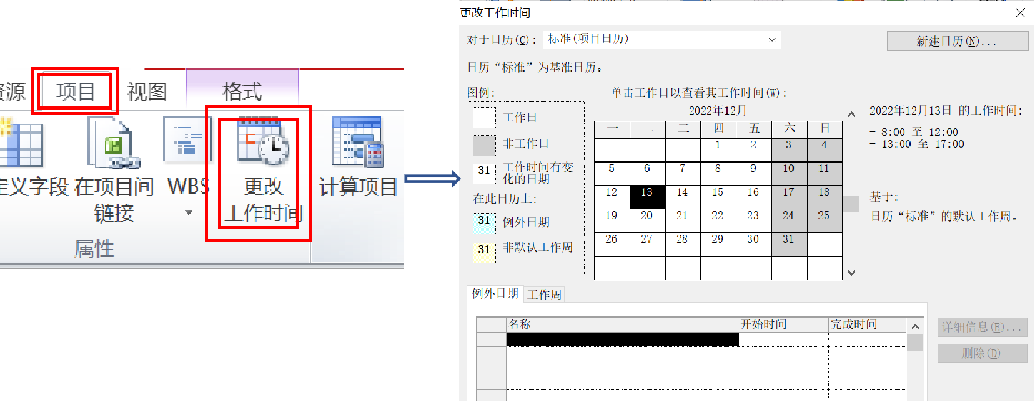
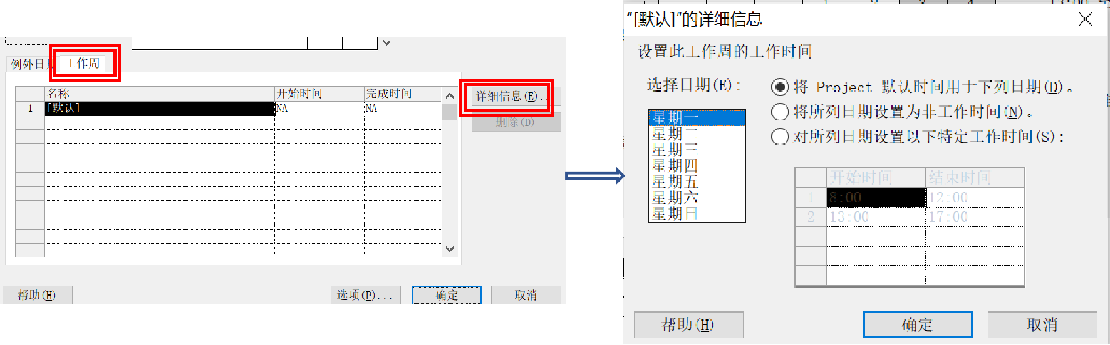
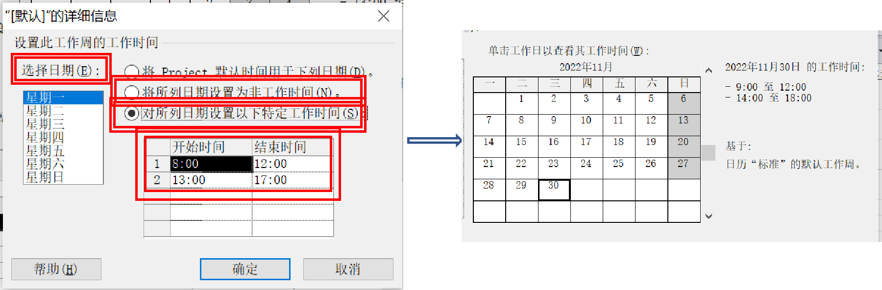
2.6设置工作日历

Slide 13
03
项目计划

Slide 14
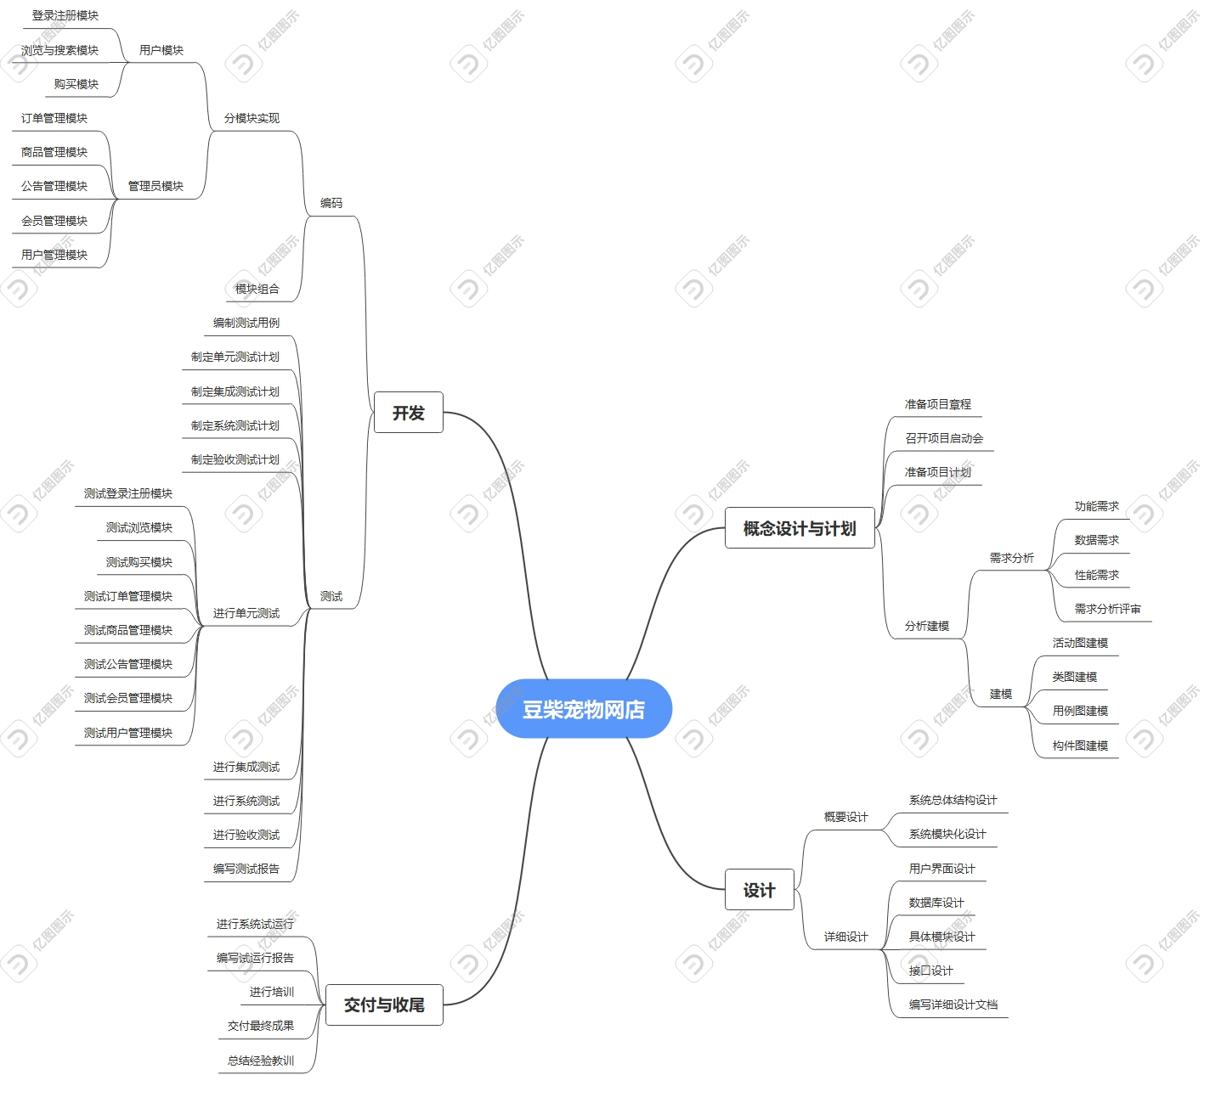
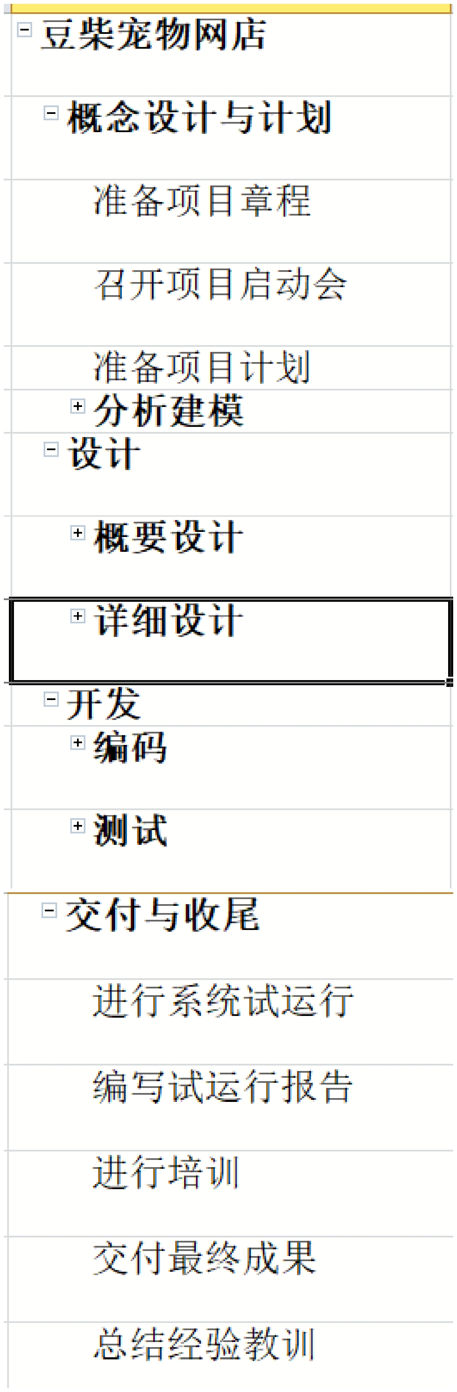
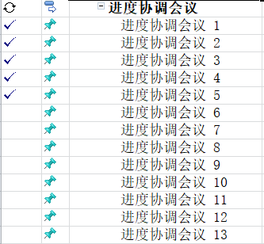
3.1项目范围管理
---WBS整体框架

Slide 15
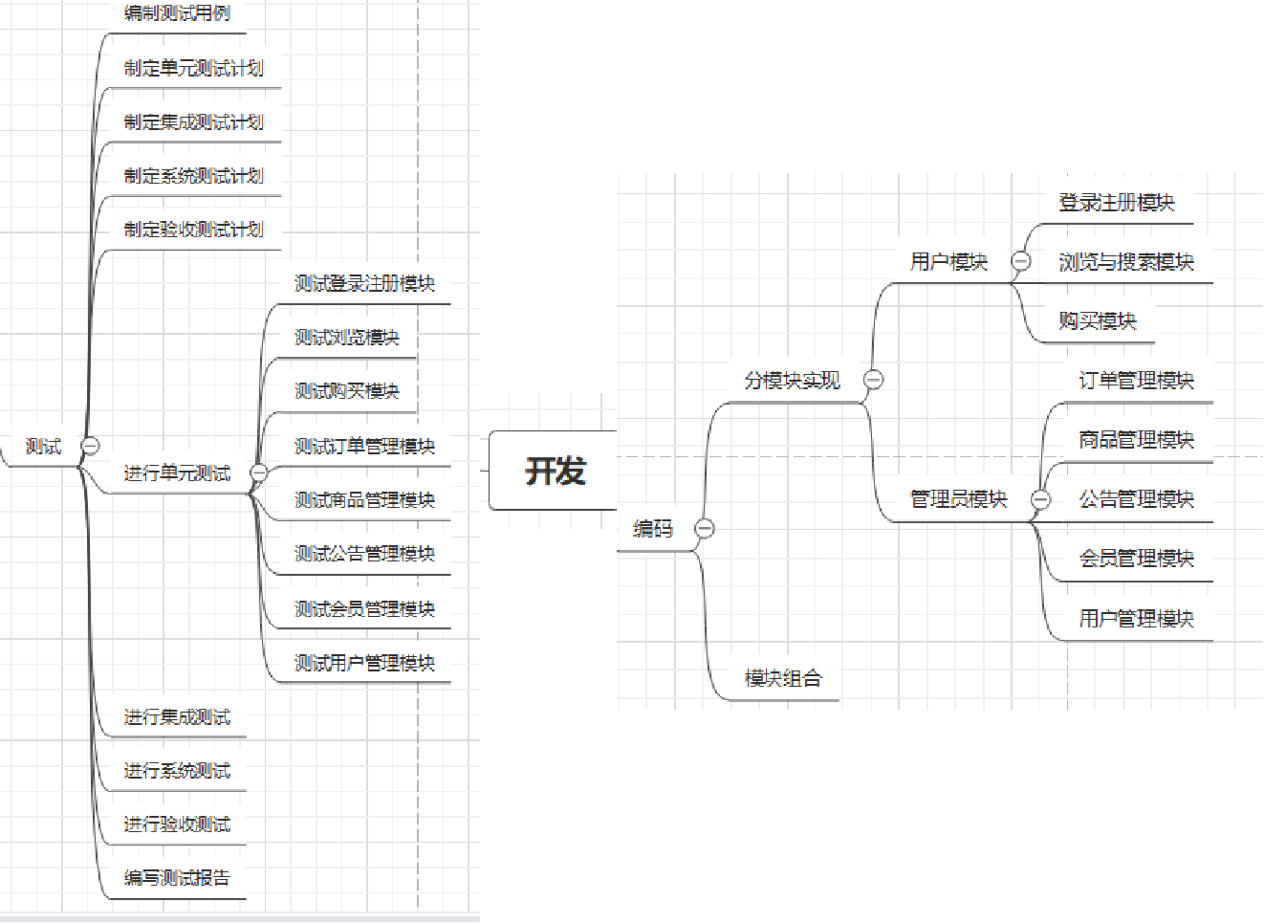
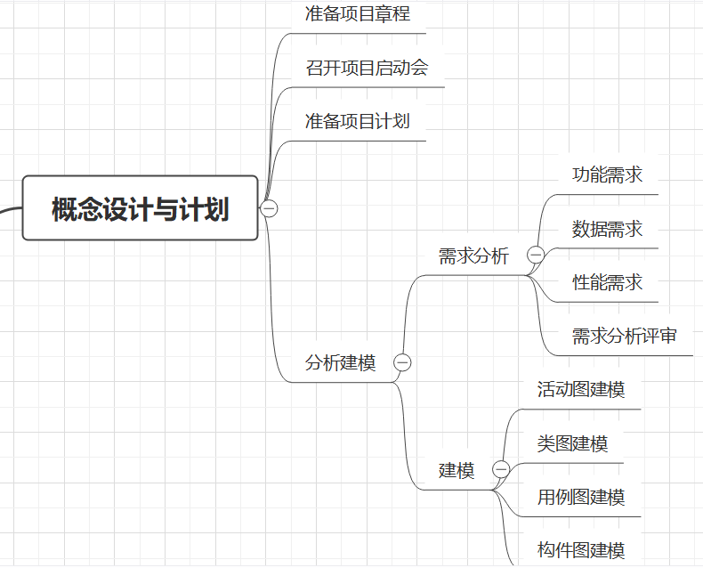
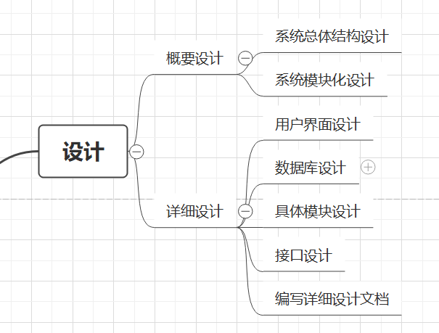
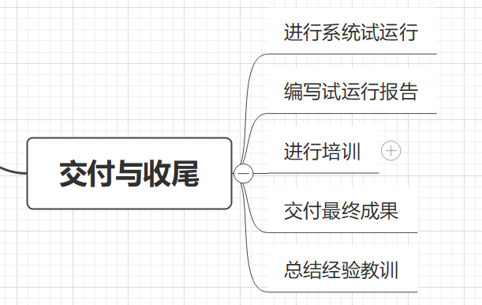
3.1项目范围管理
---WBS细节展示

Slide 16
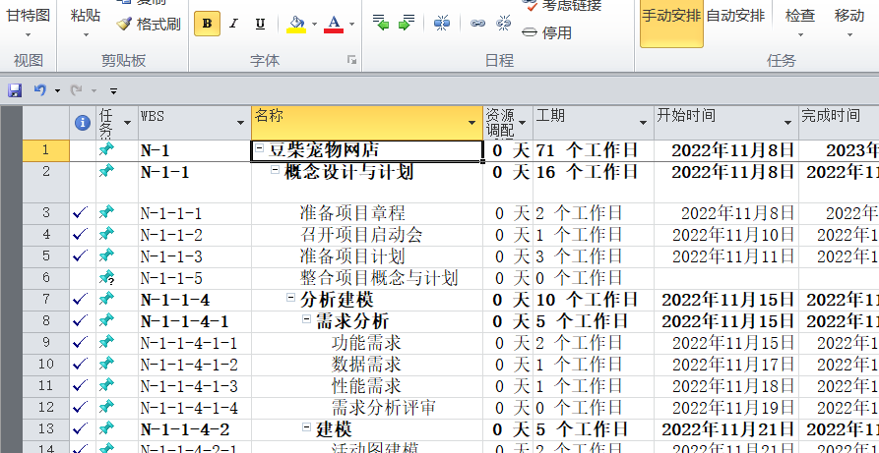
3.1项目范围管理
---Project操作
任务升降级
输入任务信息
插入WBS列并编码

Slide 17
3.2项目时间管理
---进度要求
2022.11.25
2023.1.12
2023.1.28
2023.2.4
2023.2.6
完成项目启动及分析建模
完成概要及详细设计
完成编码及测试
完成试运行及试运行报告
完成培训、交付及经验总结

Slide 18
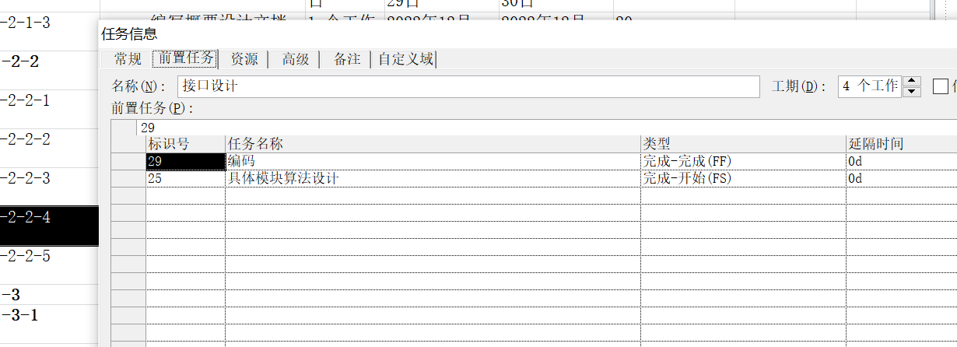
3.2项目时间管理
---活动排序及设置FS、SS、FF、SF类型的任务
双击任务

Slide 19
3.2项目时间管理
---活动排序及设置FS、SS、FF、SF类型的任务
任务 | 前置任务 | 类型
用例图模型 | 功能需求 | FS
接口设计 | 编码 | FF
编制测试用例 | 具体模块算法设计 | SS
进行单元测试 | 制定单元测试计划 | FS
进行集成测试 | 制定集成测试计划 | FS
进行系统测试 | 制定系统测试计划 | FS
进行验收测试 | 制定验收测试计划 | FS
设计、编码和测试同时、交替进行,其余采用相邻连接

Slide 20
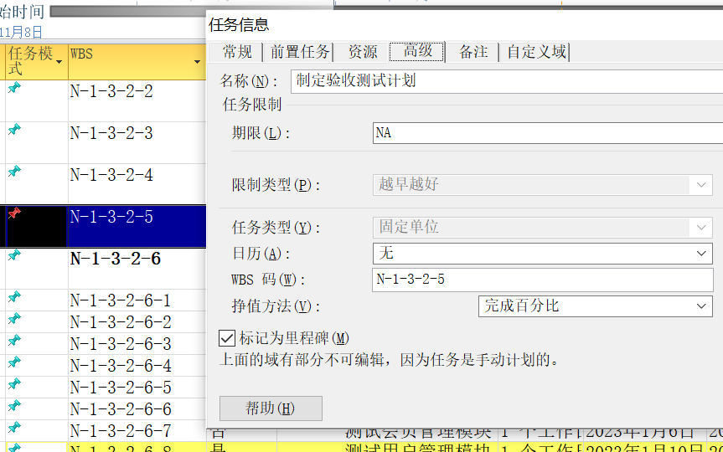
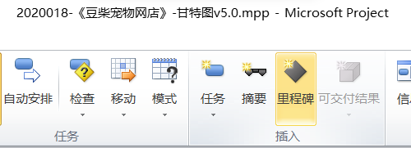

3.2项目时间管理
---Project创建里程碑
双击任务

Slide 21
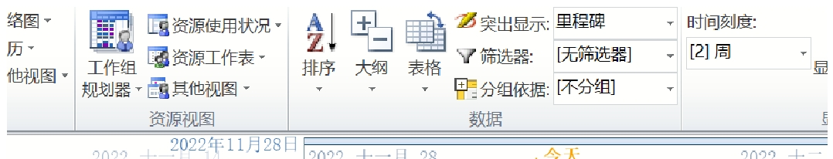
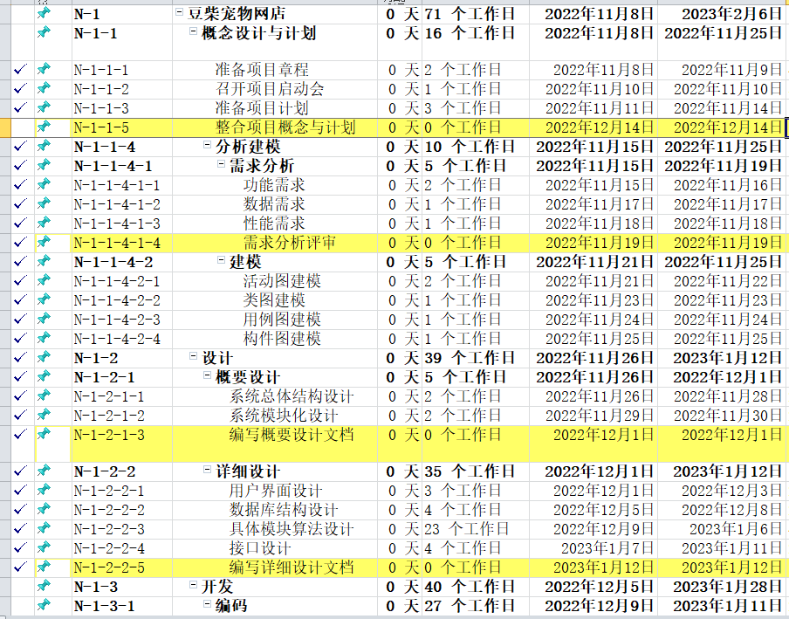
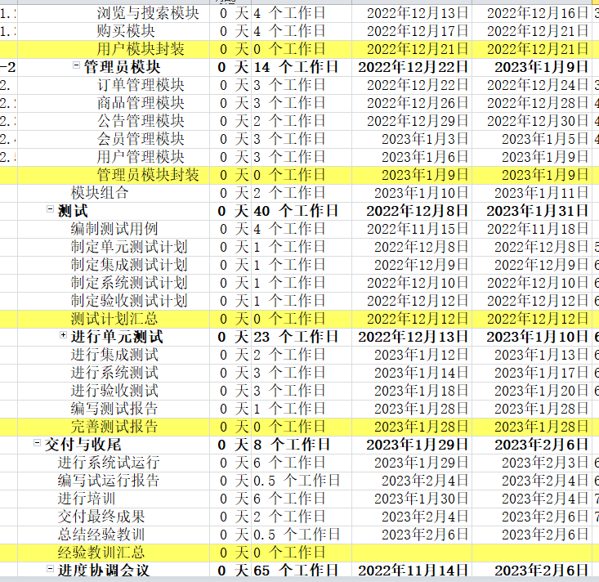
3.2项目时间管理
---里程碑（突出显示）

Slide 22
3.3 项目成本管理
项目费用估算
估算项目成本为 334467元：
项目经理(3个月,10080/月) | 30240
系统分析师(3个月,13440/月) | 40320
软件测评师(3个月,11769/月) | 35307
程序员(3个月,12600/月) | 37800
程序员(3个月,12600/月) | 37800
与宠物机构合作 | 10万
硬件电脑设备 | 50000
云服务器 | 3000
总的项目成本 | 334467

Slide 23
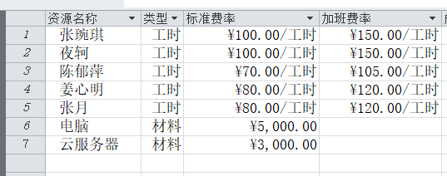
3.3 项目成本管理
项目费用估算 后期根据课堂要求进行了更改

Slide 24
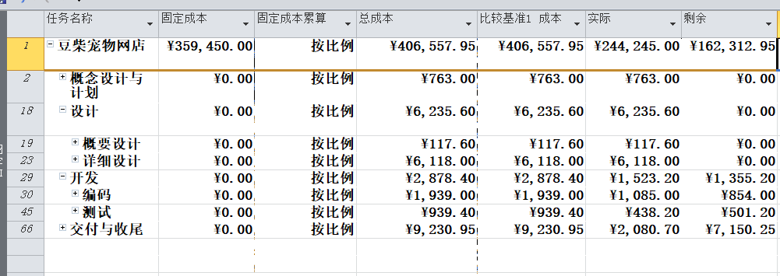
3.3 项目成本管理
Project中成本的设置

Slide 25
3.3 项目成本管理
超成本预算的处理
工时资源的成本：保持资源费率不变的情况下,通过调整资源的工时值,来调整工时资源的成本值。
材料资源的成本：材料的价格是固定的，所以只能通过调整材料的用量来调整材料资源成本。

Slide 26
3.4 人力资源管理
角色 | 姓名 | 职位
项目经理 | 张琬琪 | 管理人员、质保人员
团队成员 | 夜轲 | 开发人员
团队成员 | 姜心明 | 需求分析人员
团队成员 | 陈郁萍 | 开发人员
团队成员 | 张月 | 测试人员

Slide 27
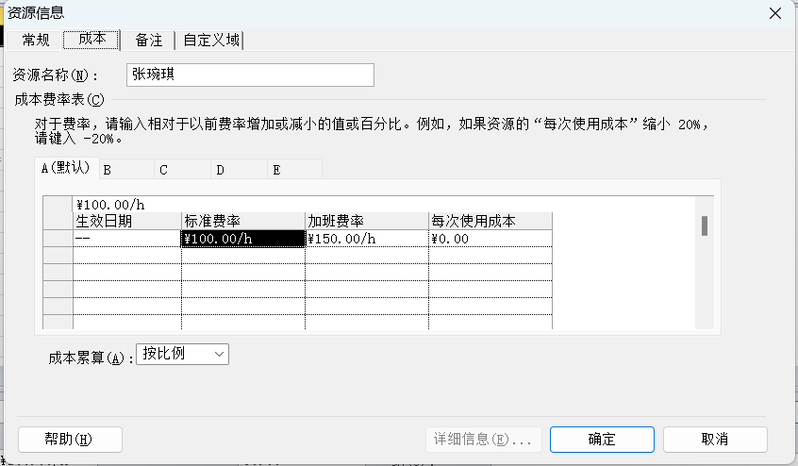
3.4 人力资源管理
在project中设置
标准费率和加班费率。

Slide 28
04
项目执行

Slide 29
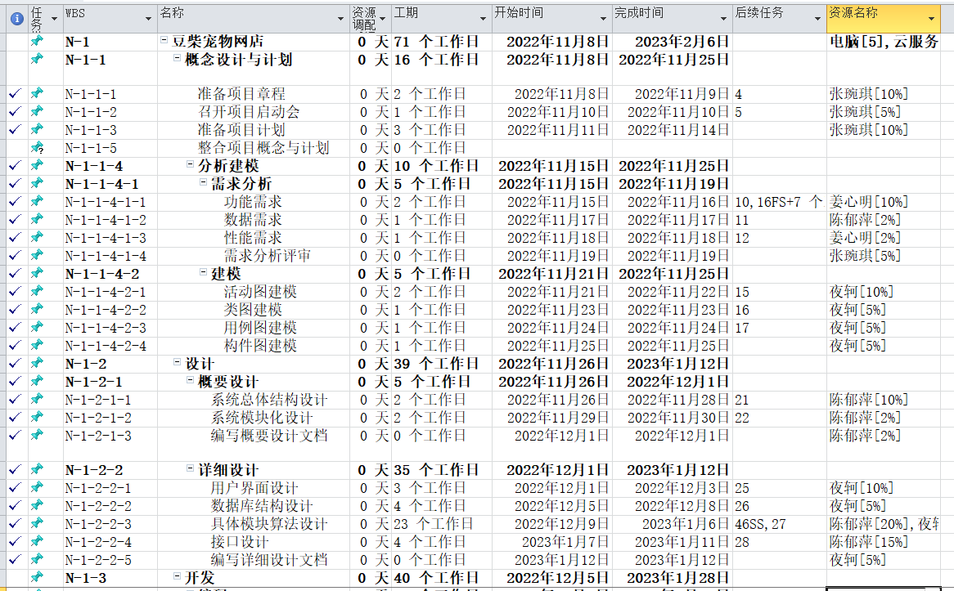
4.1 项目资源分配
在Project里 将资源分配给具体任务

Slide 30
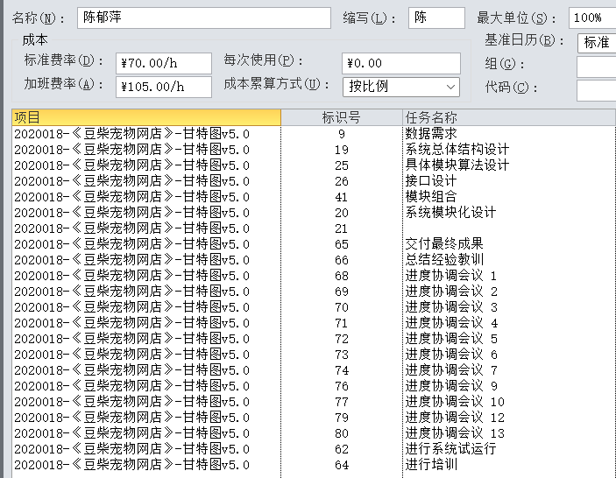
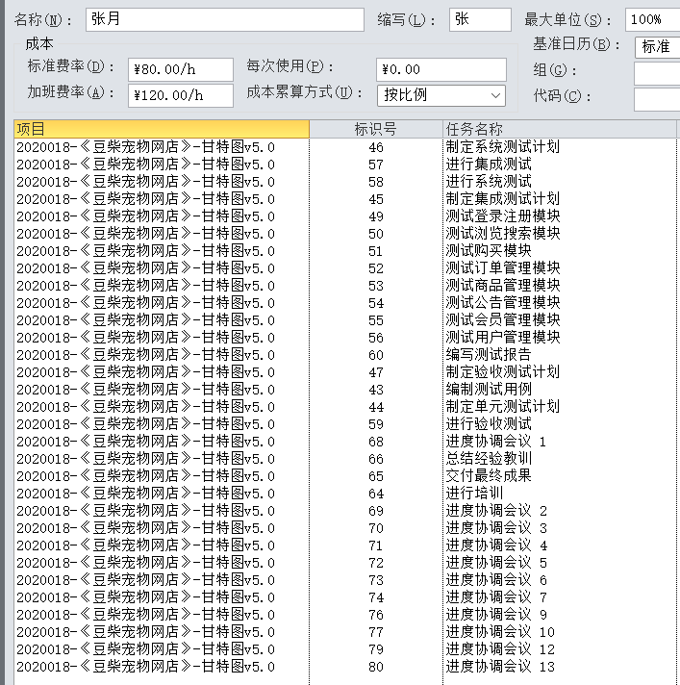
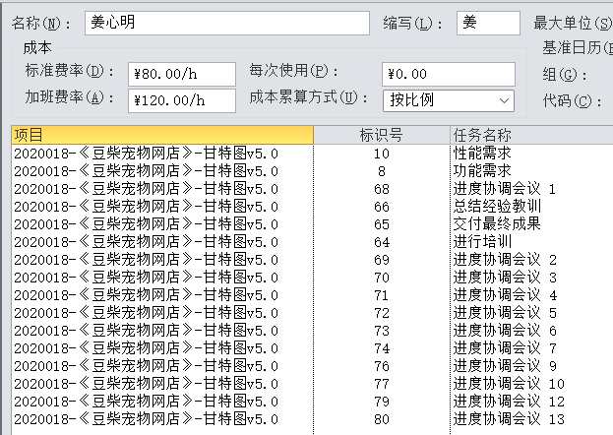
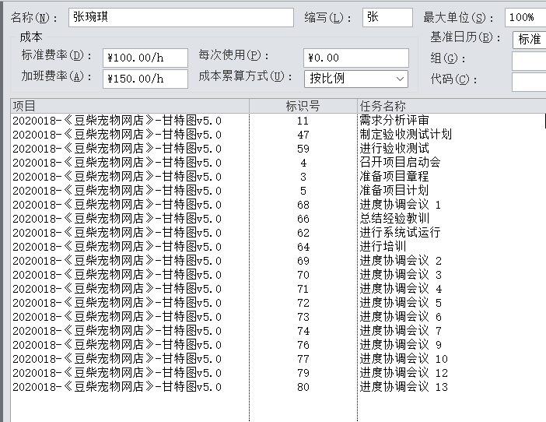
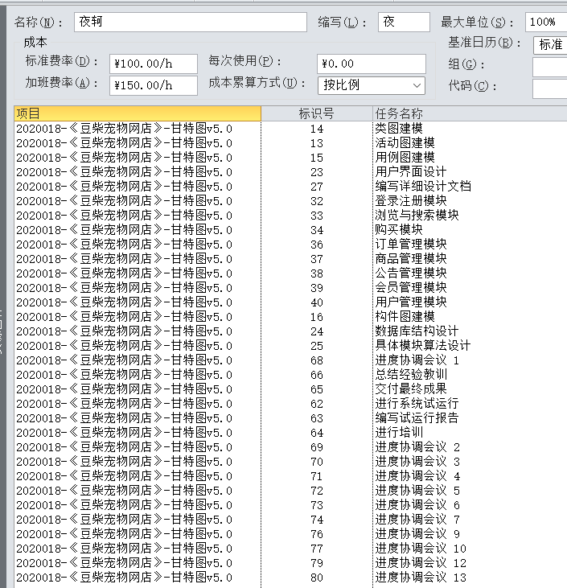
4.1 项目资源分配---任务资源分配具体情况

Slide 31
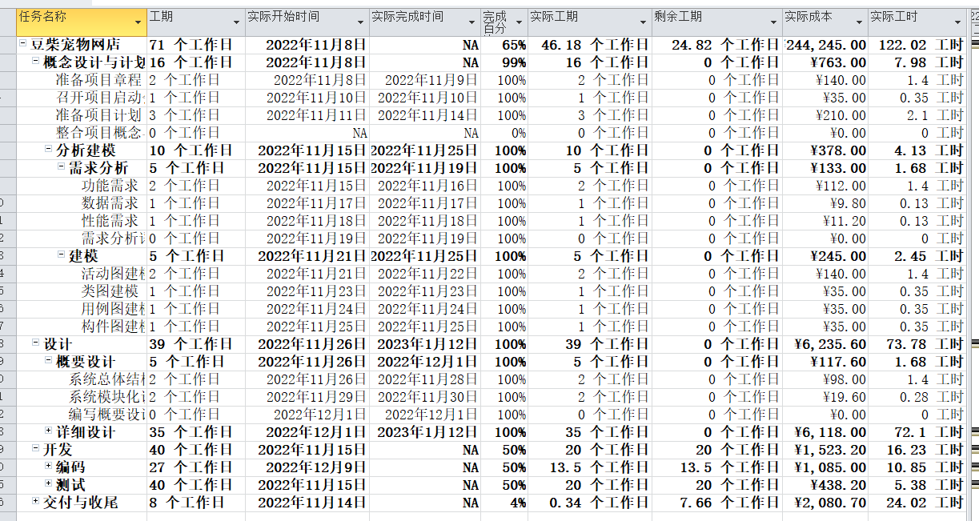
4.2 计划实际对比
Project对比计划和进度的执行情况

Slide 32
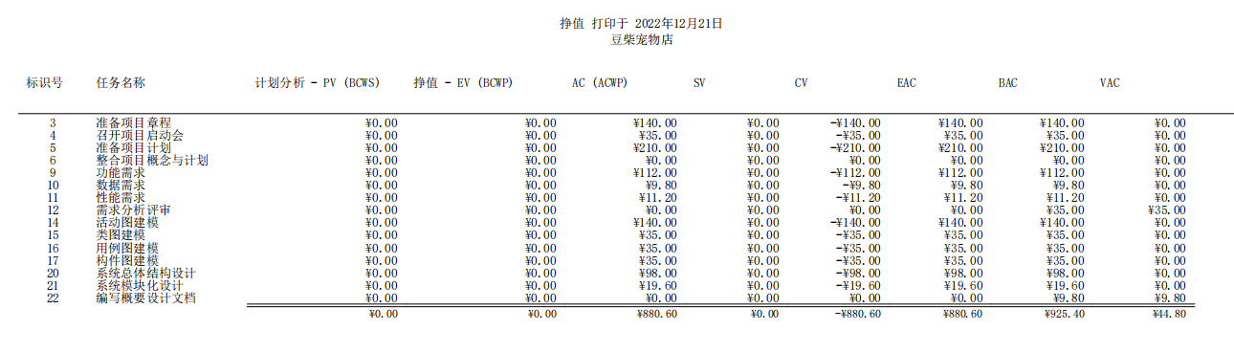

4.2 计划实际对比
挣值分析表

Slide 33
4.2 计划实际对比
分析项目执行情况
成本超过预期
进度按时

Slide 34
4.3 项目工序调整
理想处理方案：
可以通过增加资源，缩短工期但保持工时量不变，既缩短工期又缩短工资
在本次要求工期延迟一个月的假设下，因项目现实情况中人力资源缺少，故采取对部分子工作项进行调整以缩短工期，这里以准备项目章程为例，进行展示

Slide 35
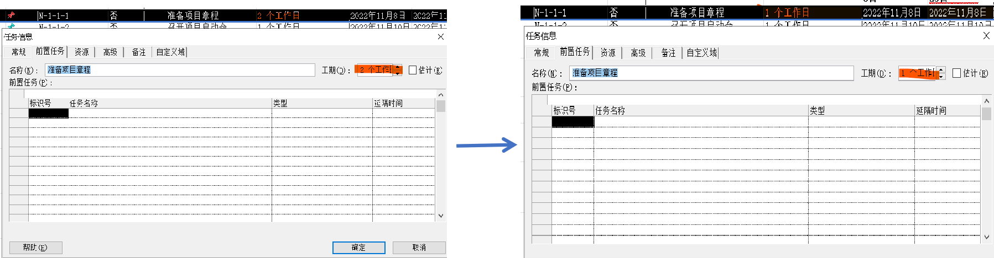
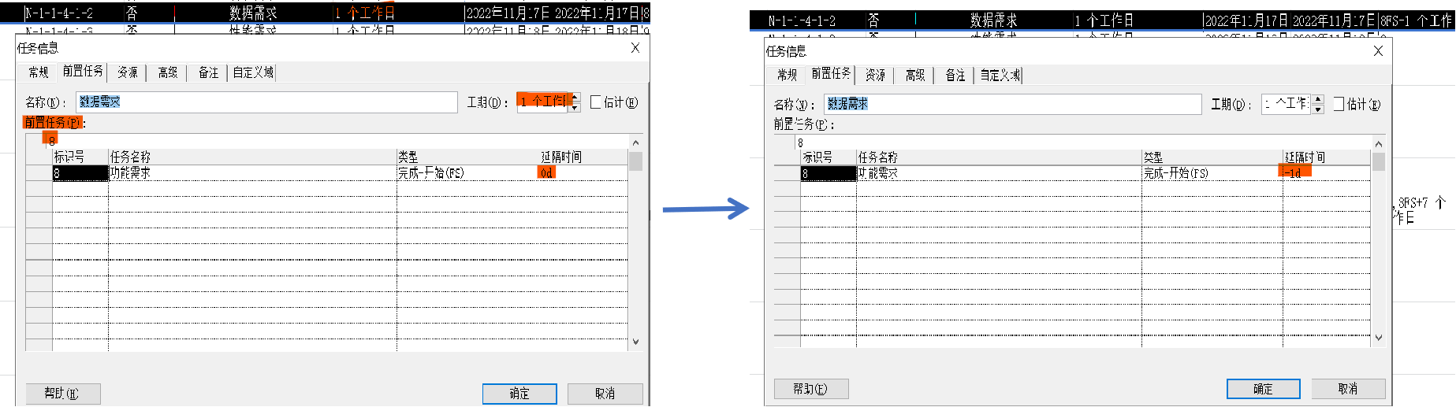
4.3 项目工序调整
有前置任务，通过更改延搁时间缩短工期，调整工序
通过调整工期直接缩短工期

Slide 36
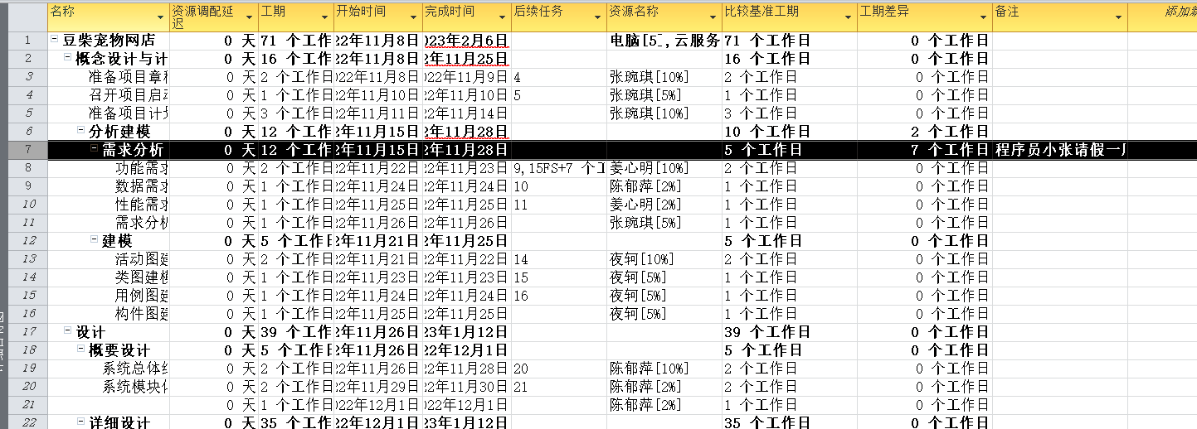
4.4 项目时间调整
程序员小张请假一周，需求分析推迟一周进行，造成工期差异。后续建模设计由串行改为并行，不再次延误工期。

Slide 37
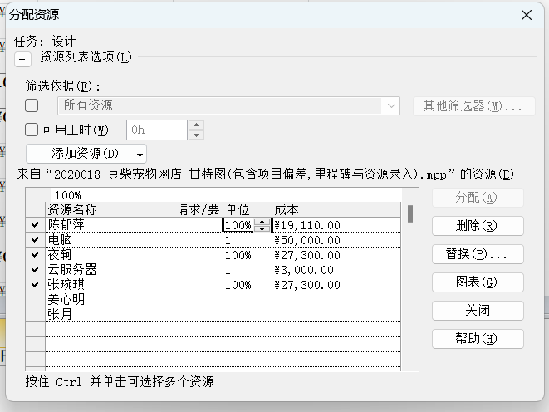
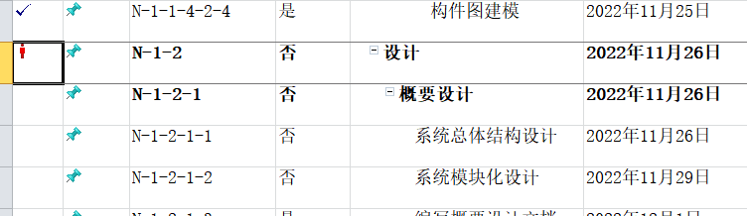
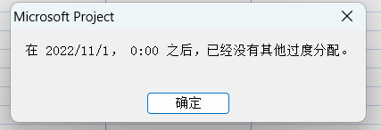
4.5 项目资源调整
通过调整资源的单位占比
如图所示 出现过度资源分配
调整完毕

Slide 38
05
项目控制

Slide 39
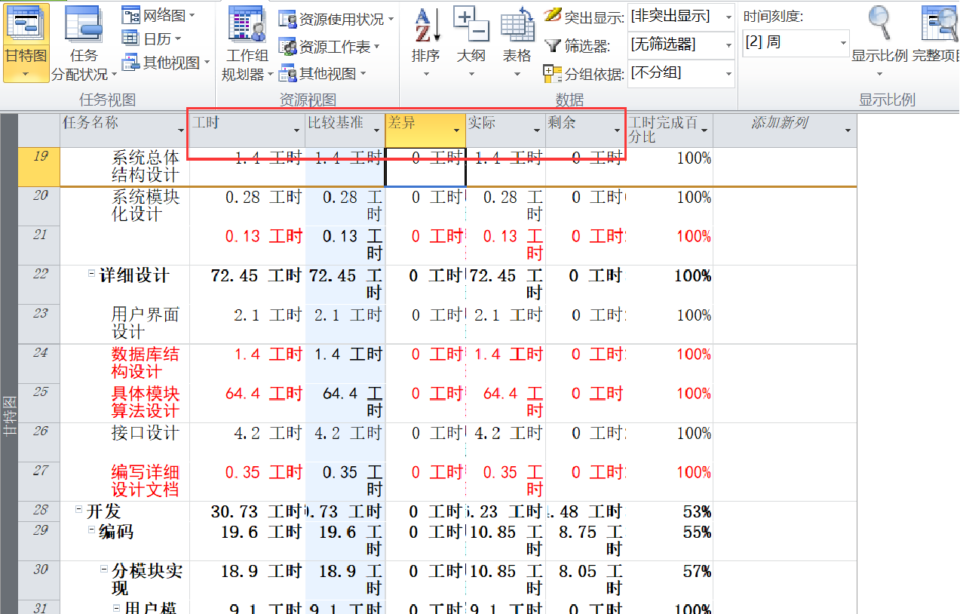





5.1 项目任务控制
Project设置项目基线
Project查看开始完成时间差异
Project查看计划完成工时差异
跟踪项目成本
Project设置中期计划
跟踪项目工时

Slide 40
5.2 项目时间控制
项目开始于2022年11月8日，预计结束于2023年2月6日。
截至项目完成，由于工期内的资源调整，项目并未出现过度分配资源以及任务延迟的情况，项目按照规划如期完成。
关键任务表列出各项任务的细节，并显示完成情况。
由挣值报表可知，成本偏差（CV）为负值，所以项目成本超出预算。
详细资金分配见于现金流报表。

Slide 41



5.2 项目时间控制
现金流量报表
挣值报告报表
关键任务报表

Slide 42

5.3 项目资源控制
控制项目资源、进行资源调配在Project中进行，Project可以直观地查看项目的资源和任务成本，以及项目的关键路径。
跟踪项目执行的过程中可以发现，至项目结束基本按照预期计划进行。
资源成本

Slide 43

5.3 项目资源控制
任务成本

Slide 44
06
项目收尾

Slide 45
6.1 项目问题总结
团队经验欠缺、配合度有加强
由于都是第一次以项目管理的宏观角度切入软件项目开发，与以往单一开发不同，要更多的考虑到成本、时间、资源、范围等管理；同时成员之间工作效率与配合度也还需要进一步打磨。
软件应用不熟练
在使用Microsoft Project时，针对甘特图的各项设置与理解，以及生成各类报表与并对其分析能力欠缺。
01
04
02
02

Slide 46
6.2 团队成员感想
夜轲
对项目进行合理有效的管理十分重要，决定了项目能否正常进行及交付、投入使用。一个团结、默契的团队也十分重要，团队之间充分、及时的交流有助于项目的进行。
通过进行项目管理的实践提升了自身专业能力，学会了运用project进行管理，学会了在project上的各种操作，为未来走出社会打下基础。

Slide 47
6.2 团队成员感想
姜心明
实战一个项目，体验从启动到收尾阶段管理的全过程，最大的感受就是管理项目要明确“什么时候做什么事，对什么人说什么话”。在一开始就要有完整的规划。不能追求完美主义耽误进度，也不能缺乏沟通反复无效操作。高效利用时间才能事半功倍。明确与干系人沟通的重要性，不论是客户还是团队成员，都要进行沟通；团队成员内部更要团结协作，共同参与。

Slide 48
6.3 项目经理总结
本项目整体推进进度与各阶段完成度良好，项目团队能够做到有效沟通，各个阶段专人专项，工作效率较高。从组建小组到选题再到具体分工，每一位成员积极配合团队整体，互相帮助。但团队应急处理能力需要加强。
作为本项目的项目经理，带领小组从项目启动到具体执行，再到应用project的具体实践，在过程中深刻明白任何一项IT项目都离不开以时间、成本、范围为主的管理，任何一方面的不足都将给项目的质量、进度、资源开销埋下隐患。
通过这次项目管理实践的初步体验，深刻体会到可以按时按预算完成新项目和业务开发之难，优良并高效的项目管理意义之大。
团队全员也会不断学习，再接再厉！

Slide 49









6.4 项目完成情况

Slide 50




6.4 项目完成情况

Slide 51
感谢聆听！
IT项目管理汇报-2020018组

